Slide 1
بنام خدا

Slide 2
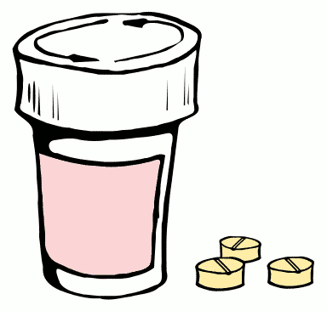

Slide 3
داروهاي ضد افسردگي

Slide 4
داروهاي ضد افسردگي
به‌ نكات‌ زير در ارتباط‌ با‌ داروهاي‌ ضد افسردگي‌توجه‌ كنيد:
1) داروهاي‌ ضد افسردگي‌ در حالت‌ معمول‌ باعث‌بالا رفتن‌ خلق‌ طبيعي‌ نمي‌شوند و در واقع‌ بر خلاف داروهاي‌ محرك‌ آمفتاميني‌ نشئه‌زا نيستند.
2) داروهاي‌ ضد افسردگي معمولاً‌ کارکرد سروتونين‌ و آدرنالين‌ را افزايش‌ مي‌دهند.
3) اثرات‌ داروهاي‌ ضد افسردگي‌ به‌ صورت‌تأخيري‌ طي‌ 2 تا 3 هفته‌ ظاهر مي‌شود، ولي‌عوارض‌ آنها زودتر شروع‌ مي‌شود.

Slide 5
داروهاي ضد افسردگي
طبقه بندي داروهاي ضد افسردگي:
داروهاي ضد افسردگي چند حلقه اي
داروهاي مهاركننده اختصاصي بازجذب سروتونين
داروهاي مهاركننده آنزيم منوآمين اكسيداز
ساير داروها

Slide 6
داروهاي ضد افسردگي چند حلقه اي
انديكاسيون ها:
اختلال افسردگي اساسي
اختلال پانيك و آگورافوبيا : ايمي پرامين
اختلال اضطرابي منتشر : دوكسپين، ايمي پرامين،آمي تريپ تيلين
اختلال وسواسي – جبري: كلومي پرامين

Slide 7
داروهاي ضد افسردگي چند حلقه اي
انديكاسيون ها:
دردهاي نوروپاتيك مزمن وپيشگيري از ميگرن: آمي تريپ تيلين
شب ادراري
پپتيك اولسر: دوكسپين
اختلال استرس پس از سانحه PTSD

Slide 8
داروهاي ضد افسردگي چند حلقه اي
عوارض:
شيفت مانيك
اثرات آنتي كولينرژيك
اثرات قلبي
هيپوتانسيون ارتوستاتيك
خواب آلودگي

Slide 9
داروهاي ضد افسردگي چند حلقه اي
عوارض:
ترمور ظريف
پرش هاي عضلاني
كاهش آستانه تشنج
حساسيت پوستي: ماپروتيلين
افزايش آنزيم هاي كبدي

Slide 10
داروهاي ضد افسردگي چند حلقه اي
عوارض:
افزايش وزن
تهوع و استفراغ
ايمپوتنس
آمنوره
ژنيكوماستي

Slide 11
داروهاي ضد افسردگي چند حلقه اي
ناهنجاري هاي هدايتي | تشنج | هيپوتانسيون ارتوستاتيك | سديشن | اثرات آنتي كولينرژيك
++++ | +++ | +++ | ++++ | ++++ | آمي تريپتيلين
++++ | +++ | +++ | ++++ | ++++ | كلومي پرامين
++++ | +++ | ++++ | +++ | +++ | ايمي پرامين
+++ | ++ | + | +++ | +++ | نورتريپ تيلين

Slide 12
داروهاي ضد افسردگي چند حلقه اي
تداخلات دارويي:
تشديد افزايش‌ فشار خون‌ در مصرف‌ توأم‌ باوازوپرسورها مثل‌ آدرنالين‌
تشديد كاهش‌ فشار خون‌ در مصرف‌ توأم‌ باACEIs مثل‌ كاپتوپريل‌
افزايش سطح داروهاي آنتي سايكوتيك
قرص هاي ضد بارداري خوراكي سطح اين داروها را كم مي كنند.

Slide 13
داروهاي ضد افسردگي چند حلقه اي
مديريت درمان:
الكتروكارديوگرافي سالانه
سنجش سطح پلاسمايي داروها

Slide 14
داروهاي ضد افسردگي چند حلقه اي
كنتراانديكاسيون‌ها:
آگرانولوسيتوز
بعد از سكته‌ قلبي‌
نارسايي‌ كبدي‌
گلوكوم‌
هايپرتروفي خوش خيم پروستات BPH

Slide 15
داروهاي ضد افسردگي چند حلقه اي
دوز معمول | اشكال دارويي
150 – 300 mg | 10, 25, 50, 100 mg | آمي تريپتيلين
125 – 250 mg | 10, 25, 50, 75 mg | كلومي پرامين
150 – 300 mg | 10, 25, 50 mg | ايمي پرامين
50 – 150 mg | 10, 25 mg | نورتريپ تيلين

Slide 16
داروهاي مهاركننده اختصاصي بازجذب سروتونين
انديكاسيون ها:
افسردگي
اختلال وسواسي جبري
اختلال پانيك
فوبي اجتماعي
اختلال استرس پس از سانحه PTSD
اختلال اضطرابي منتشر

Slide 17
داروهاي مهاركننده اختصاصي بازجذب سروتونين
انديكاسيون ها:
بوليميا نروزا
آنوركسيا تروزا
چاقي
سندرم پيش از قاعدگي PMS
تريكوتيلومانيا

Slide 18
داروهاي مهاركننده اختصاصي بازجذب سروتونين
انديكاسيون ‌ها:
وجود بيماري‌ قلبي‌
وجود خطر خودكشي‌
عدم تحمل اثرات آنتی کولینرژیک سایر داروها (گلوكوم‌، BPH)
افزايش‌ وزن‌ زياد ناشي‌ از داروهای سه‌ حلقه‌اي‌
پرهیز از خواب آلودگی

Slide 19
داروهاي مهاركننده اختصاصي بازجذب سروتونين
انديكاسيون هاي تأييد شده فلوكستين:
اختلال افسردگي اساسي، بالغين/اطفال
اختلال وسواسي – جبري، بالغين/اطفال
اختلال پانيك، بالغين
سندرم پيش از قاعدگي PMS، بالغين

Slide 20
داروهاي مهاركننده اختصاصي بازجذب سروتونين
عوارض:
اختلال كاركرد جنسي
ناراحتي هاي گوارشي
كاهش وزن: فلوكستين
سردرد
نشانه هاي اكستراپيراميدال

Slide 21
داروهاي مهاركننده اختصاصي بازجذب سروتونين
عوارض:
بي خوابي: فلوكستين
خواب آلودگي: سيتالوپرام
رؤياهاي واضح و كابوس
خميازه
دندان قروچه

Slide 22
داروهاي مهاركننده اختصاصي بازجذب سروتونين
تداخلات دارويي:
كاهش متابوليسم كاربامازپين، فني توئين
كاهش متابوليسم ديازپام (فاقد اهميت باليني)

Slide 23
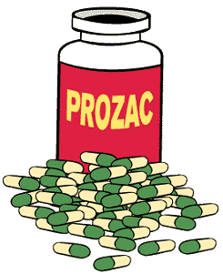

Slide 24
داروهاي مهاركننده اختصاصي بازجذب سروتونين
دوز معمول | اشكال دارويي
10 – 60 mg | Cap 10, 20 mg | فلوكستين

Slide 25
داروهاي مهاركننده آنزيم منوآمين اكسيداز
انديكاسيون ها:
افسردگي
افسردگي آتيپيك
اختلال پانيك
اختلال استرس پس از سانحه PTSD
هراس اجتماعي

Slide 26
داروهاي مهاركننده آنزيم منوآمين اكسيداز
عوارض :
هيپوتانسيون ارتوستاتيك
افزايش وزن
اختلال كاركرد جنسي
افزايش فشارخون (ترانيل سايپرومين)
ميوكلونوس
پارستزي

Slide 27
داروهاي مهاركننده آنزيم منوآمين اكسيداز
تداخلات‌ دارويي‌:
1) تداخلات‌ ناشي‌ از مهار آنزيم MAO: افزايش‌ سطح‌پلاسمايي‌ افدرين‌ و نورآدرنالين‌ و نیز تیرامین موجود در برخی غذاها، اين‌ حالت‌ منجر به‌ بروزبحران‌ هيپرتانسيو مي‌شود.

Slide 28
داروهاي مهاركننده آنزيم منوآمين اكسيداز
تداخلات‌ دارويي‌:
2) تداخلات‌ ناشي‌ از مهار ساير آنزيم‌ها: اين‌ داروهاعلاوه‌ بر مهار MAO بعضي‌ آنزيم‌هاي‌ ديگر را نيز مهارمي‌كنند، مثلاً آنزيم‌هاي‌ متابوليزه‌ كننده‌ داروهاي‌ ضدديابت‌ خوراكي‌، انسولين‌، مورفين‌ و باربيتورات‌ها را مهارمي‌كنند. مهار آنزيم‌هاي‌ متابوليزه‌ كنندة‌ قرص‌هاي‌ ضدديابت‌ منجر به‌ افزايش‌ حساسيت‌ نسبت‌ به‌ اين‌ داروها وبروز هيپوگليسمي‌ مي‌شود.

Slide 29
داروهاي مهاركننده آنزيم منوآمين اكسيداز
تداخلات‌ دارويي‌:
3) افزايش‌ سطح سروتونين در حد توكسيك: مصرف‌ توأم‌ با ساير داروهاي‌سروتونرژيك‌ (شاملSSRIs ، كلوميپرامين‌، ايمي‌پرامين‌، ليتيوم‌، بوسپرون، تريپتوفان‌ و نيزECT) باعث‌ بروز ‌سندرم مسموميت سروتونين‌ مي‌شود.

Slide 30
داروهاي مهاركننده آنزيم منوآمين اكسيداز
MAOIs | متداخل با | غذاها و داروهاي
مصرف با احتياط: | منع مطلق: | غذاهاي حاوي تيرامين:
 |  | برخي از انواع پنير
 |  | ماهي
 |  | سوسيس و كالباس
 |  | كله پاچه
 |  | نوشابه هاي الكلي
 |  | كلم

Slide 31
داروهاي مهاركننده آنزيم منوآمين اكسيداز
MAOIs | متداخل با | غذاها و داروهاي
مصرف با احتياط: | منع مطلق: | غذاهاي حاوي تيرامين:
 | داروهاي ضدآسم | برخي از انواع پنير
 | متيل دوپا، لوودوپا | ماهي
 | اوپيوئيدها | سوسيس و كالباس
 | كلوميپرامين، SSRIs | كله پاچه
 | بوسپيرون | نوشابه هاي الكلي
 | سمپاتوميمتيك ها | كلم

Slide 32
داروهاي مهاركننده آنزيم منوآمين اكسيداز
MAOIs | متداخل با | غذاها و داروهاي
مصرف با احتياط: | منع مطلق: | غذاهاي حاوي تيرامين:
آنتي كولينرژيك ها | داروهاي ضدآسم | برخي از انواع پنير
آنتي هيستامين ها | متيل دوپا، لوودوپا | ماهي
هيدرالازين | اوپيوئيدها | سوسيس و كالباس
بروموكريپتين | كلوميپرامين، SSRIs | كله پاچه
داروهاي سداتيو | بوسپيرون | نوشابه هاي الكلي
داروهاي چندحلقه اي | سمپاتوميمتيك ها | كلم

Slide 33
داروهاي مهاركننده آنزيم منوآمين اكسيداز
كنترانديكاسيون‌ها:
بیماری‌ كبدي‌
فئوكروموسيتوم‌
نارسايي‌ احتقاني‌ قلب‌
هايپرتيروئيدي
داروها و غذاهاي‌ متداخل

Slide 34
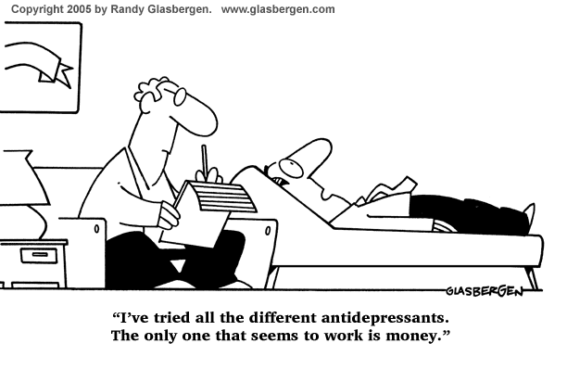

Slide 35
پایان

